Slide 1


XII. LAS LEYES DE LA DINÁMICA

Slide 2
XII. LAS LEYES DE LA DINÁMICA
Índice
La masa y el momento lineal.
Las leyes de Newton
Conservación de momento lineal
Impulso y cantidad de movimiento
Relatividad y tercera ley
2

Slide 3
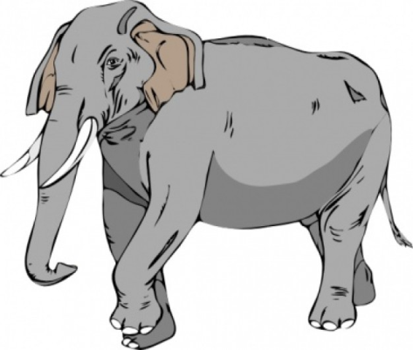

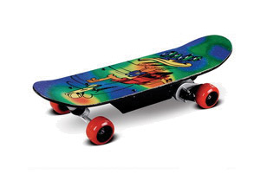


XII. LAS LEYES DE LA DINÁMICA
1 La masa y el momento lineal
¿Es lo mismo una hormiga que un elefante?
¿Podríamos frenarlos a los dos de igual manera hasta pararlos?
La hormiga ofrece poca resistencia a alterar su movimiento, mientras que el elefante opone una gran resistencia.
La resistencia a modificar el estado de movimiento se denomina inercia.
La inercia es la tendencia que manifiestan los cuerpos a continuar en su estado de movimiento (o reposo)
La masa es la medida cuantitativa de la inercia de un cuerpo.
La masa se simboliza con la letra m, y su medida en el SI es el kilogramo (kg).
3

Slide 4

XII. LAS LEYES DE LA DINÁMICA
1 La masa y el momento lineal
1.1. La cantidad de movimiento o momento lineal
☞ Como hemos visto, la velocidad no basta para caracterizar el estado de movimiento de un cuerpo, también es necesario conocer la masa.
La magnitud que relaciona la masa y la velocidad de un cuerpo fue denominada cantidad de movimiento, y posteriormente, momento lineal.
$$\vec{p}=m\vec{v}$$
La cantidad de movimiento o momento lineal es la magnitud que caracteriza el estado de movimiento de un cuerpo.
La unidad de cantidad de movimiento en el SI es el kg·m/s.
4

Slide 5
XII. LAS LEYES DE LA DINÁMICA
1 La masa y el momento lineal
EJERCICIO 1
Un tenista lanza una pelota de 250 g de masa a 20 m/s. Su oponente la devuelve en sentido contrario a 15 m/s. Calcula la cantidad de movimiento de la pelota antes y después de la devolución.
EJERCICIO 2
En un saque de tenis, una pelota de 200 g es lanzada a 225 km/h.
¿Cuál es el momento lineal en el instante en que sale despedida?
Si el impacto con la malla de la raqueta dura 0,003 5 s, ¿cuál es la rapidez con que ha cambiado el momento lineal? ¿En qué unidades se mide?
A la vista de dichas unidades, ¿se te ocurre a que puede equivaler esa rapidez con la que cambia el momento lineal?
5

Slide 6
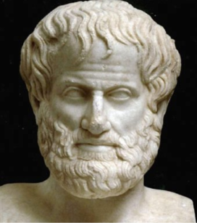
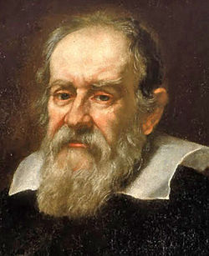
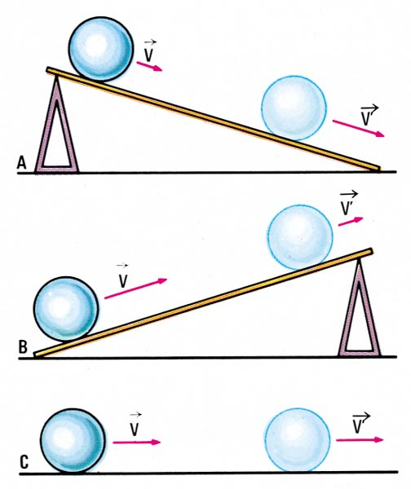
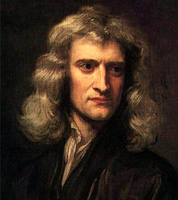
XII. LAS LEYES DE LA DINÁMICA
2 Las leyes de Newton
2.1. La primera ley: ley de inercia
Para Aristóteles (384-322 a.C.) un cuerpo solo se puede mantener en movimiento mientras actúe sobre él una fuerza de forma continua.
Galileo Galilei (1564-1642) llegó a la conclusión contraria: los cuerpos podían mantenerse indefinidamente en movimiento sin necesidad de que sobre ellos actúe fuerza alguna.
Newton, en sus Principia, estableció como primera ley el principio de inercia:
Aristóteles
Galileo
Un cuerpo sobre el que la resultante de la fuerzas que actúan sobre él es nula, permanece en reposo o moviéndose con velocidad constante.
Newton
6

Slide 7
XII. LAS LEYES DE LA DINÁMICA
2 Las leyes de Newton
2.1. La primera ley: ley de inercia
La constancia de la velocidad se extiende al módulo, dirección y sentido, por lo que el movimiento debe ser MRU.
Como el movimiento de un cuerpo se caracteriza por su momento lineal, podemos establecer también el siguiente enunciado de la primera ley:
El momento lineal o cantidad de movimiento de un cuerpo aislado permanece constante.
7

Slide 8

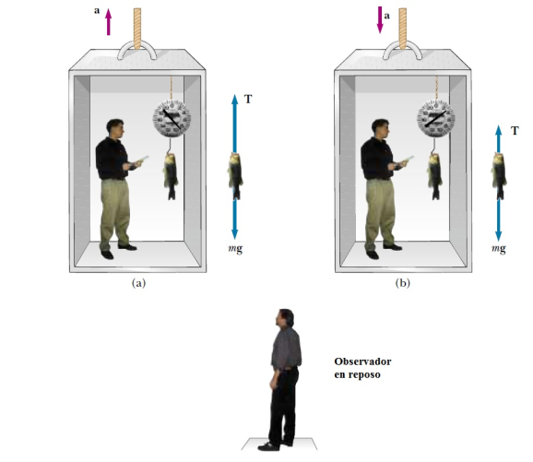

XII. LAS LEYES DE LA DINÁMICA
2 Las leyes de Newton
2.1. La primera ley: ley de inercia
La primera ley y los sistemas de referencia
Supongamos un cuerpo A en un hipotético reposo absoluto. Está siendo contemplado por tres observadores:
O (que está en reposo con respecto a A)
O’ (que se está moviendo con velocidad constante respecto a A)
O’’ (que se halla en un sistema en rotación uniforme)
¿Los tres observadores concluirían que A cumple con la ley de inercia?
A
A
A
$$\vec{v}=cte.$$
O
O’
O’’
8

Slide 9
XII. LAS LEYES DE LA DINÁMICA
2 Las leyes de Newton
2.1. La primera ley: ley de inercia
La primera ley y los sistemas de referencia
Para el observador O, el cuerpo está en reposo. Para O’ lo ve moviéndose con velocidad constante.
Para O y O’ el objeto cumple con la ley de inercia. Afirman que sobre A no actúa fuerza neta alguna. Constituyen un sistema de referencia equivalentes denominados “inerciales”.
Para O’’ vería que A gira a su alrededor, estaría dotado de aceleración centrípeta, lo que exige una fuerza responsable. Su descripción no concuerda con la de los observadores “inerciales”.
Los sistema de referencia en reposo o con velocidad constante se denominan sistemas de referencia inerciales, pues en ambos se cumple por igual el principio de inercia y, en consecuencia, las leyes físicas.
Los sistema de referencia en rotación o, en general, acelerados constituyen sistemas de referencia no inerciales, y en ellos no se cumplen las leyes de Newton del mismo modo que en los inerciales..
9

Slide 10




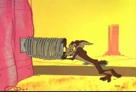
XII. LAS LEYES DE LA DINÁMICA
2 Las leyes de Newton
2.2. La segunda ley: concepto de interacción y fuerza
Interacción:
Acción mutua (sin necesidad de contacto) entre dos o más cuerpos
Simultánea
Produce cambios:
• Posición
• Movimiento
• Deformaciones
☞ La medida de su intensidad es la fuerza
10

Slide 11


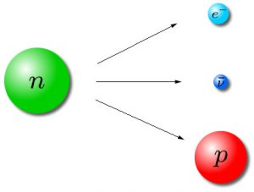
XII. LAS LEYES DE LA DINÁMICA
2 Las leyes de Newton
2.2. La segunda ley: concepto de interacción y fuerza
Interacciones en el modelo estándar
Interacción electromagnética
(Ej. Fuerzas de “contacto”)
Interacción gravitatoria
Interacción nuclear fuerte
Interacción nuclear débil
11

Slide 12
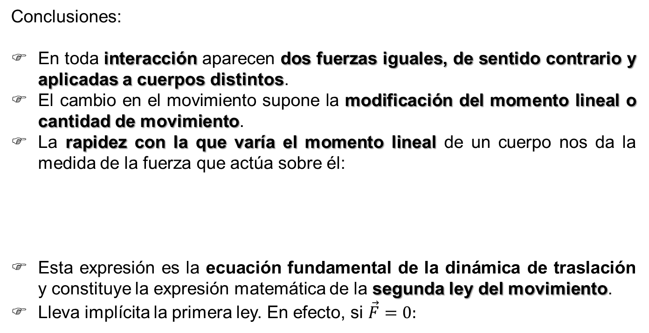
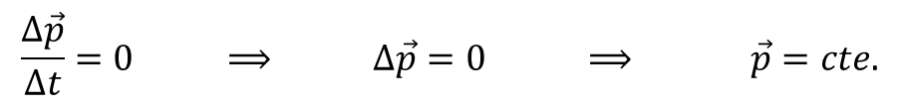
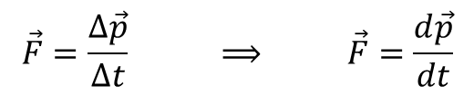
XII. LAS LEYES DE LA DINÁMICA
2 Las leyes de Newton
2.2. La segunda ley: concepto de interacción y fuerza
Conclusiones:
En toda interacción aparecen dos fuerzas iguales, de sentido contrario y aplicadas a cuerpos distintos.
El cambio en el movimiento supone la modificación del momento lineal o cantidad de movimiento.
La rapidez con la que varía el momento lineal de un cuerpo nos da la medida de la fuerza que actúa sobre él:
Esta expresión es la ecuación fundamental de la dinámica de traslación y constituye la expresión matemática de la segunda ley del movimiento.
Lleva implícita la primera ley. En efecto, si $\vec{F}=0:$
$$\vec{F}=\frac{Δ\vec{p}}{Δt} ⟹ \vec{F}=\frac{d\vec{p}}{dt}$$
$$\frac{Δ\vec{p}}{Δt}=0 ⟹ ∆\vec{p}=0 ⟹ \vec{p}=cte.$$
12

Slide 13
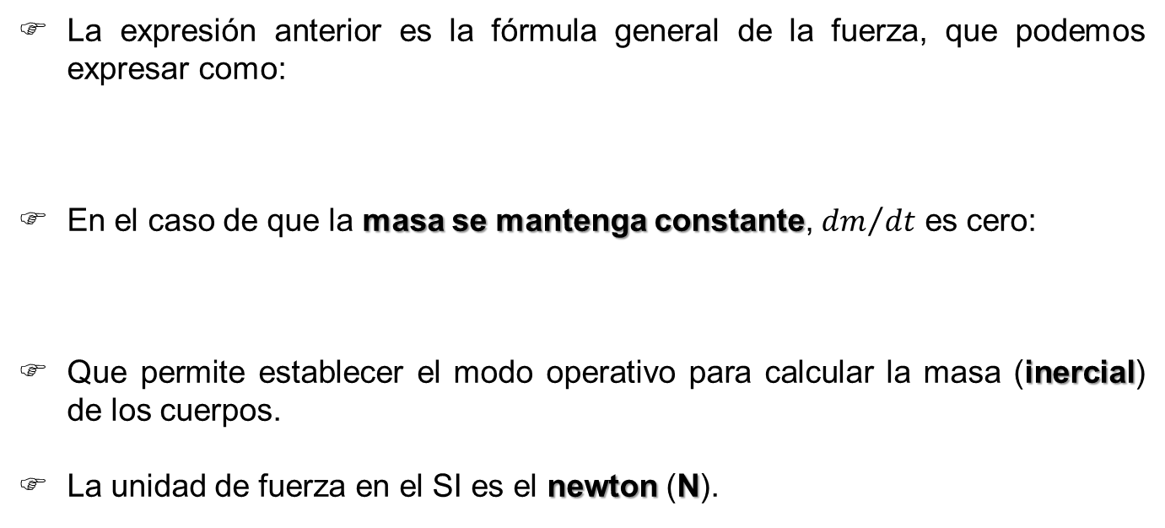

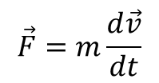
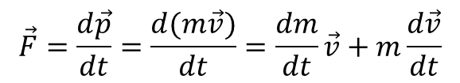
XII. LAS LEYES DE LA DINÁMICA
2 Las leyes de Newton
2.2. La segunda ley: concepto de interacción y fuerza
Fuerza es masa por aceleración
La expresión anterior es la fórmula general de la fuerza, que podemos expresar como:
En el caso de que la masa se mantenga constante, ${dm}/{dt}$ es cero:
Que permite establecer el modo operativo para calcular la masa (inercial) de los cuerpos.
La unidad de fuerza en el SI es el newton (N).
$$\vec{F}=\frac{d\vec{p}}{dt}=\frac{d(m\vec{v})}{dt}=\frac{dm}{dt}\vec{v}+m\frac{d\vec{v}}{dt}$$
$$\vec{F}=m\frac{d\vec{v}}{dt}$$
$$\vec{F}=m\vec{a}$$
1 N es la fuerza que debe aplicarse a un cuerpo de 1 kg de masa para comunicarle una aceleración de 1 m/s²: 1 N = 1 kg · 1 m/s².
13

Slide 14
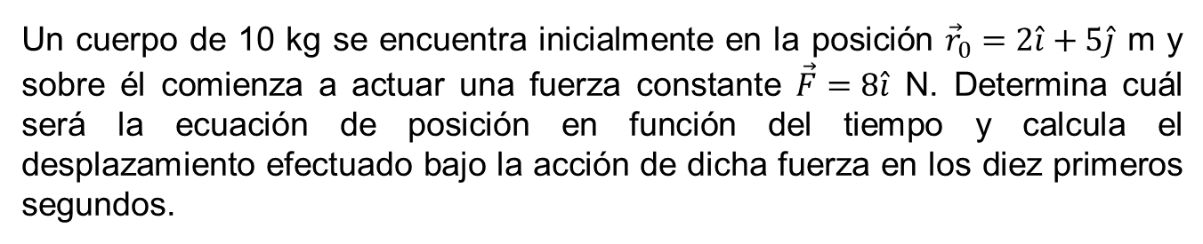
XII. LAS LEYES DE LA DINÁMICA
2 Las leyes de Newton
EJERCICIO 3
Un cuerpo de 5 kg se mueve según la ecuación: $\vec{r}=3t^{2}\hat{i}−2t\hat{j}+5\hat{k}$ m. Calcula la fuerza que actúa sobre él e indica en qué dirección lo hace.
EJERCICIO 4
Un cuerpo de 10 kg se encuentra inicialmente en la posición ${\vec{r}}_{0}=2\hat{i}+5\hat{j}$ m y sobre él comienza a actuar una fuerza constante $\vec{F}=8\hat{i}$ N. Determina cuál será la ecuación de posición en función del tiempo y calcula el desplazamiento efectuado bajo la acción de dicha fuerza en los diez primeros segundos.
14

Slide 15

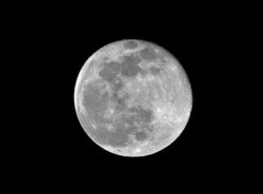



XII. LAS LEYES DE LA DINÁMICA
2 Las leyes de Newton
2.2. La tercera ley: ley de “acción y reacción”
La definición del concepto de interacción permite definir la tercera ley de esta forma:
Cuando dos cuerpos interaccionan, se ejercen mutuamente fuerzas iguales y de sentidos contrarios (aplicadas a cuerpos distintos y, por tanto, producen efectos distintos).
$${\vec{F}}_{12}=−{\vec{F}}_{21}$$
$${\vec{F}}_{L−T}$$
$${\vec{F}}_{T−L}$$
15

Slide 16

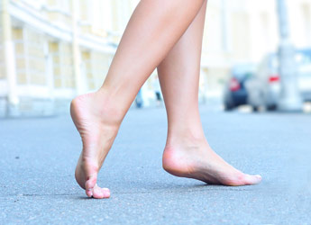
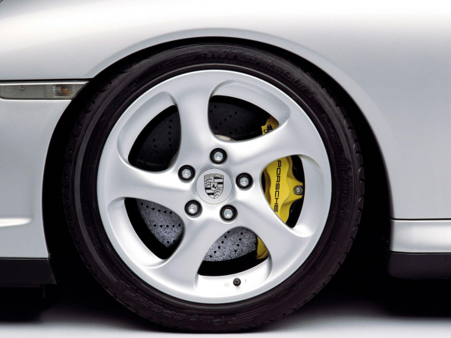




XII. LAS LEYES DE LA DINÁMICA
2 Las leyes de Newton
2.2. La tercera ley: ley de “acción y reacción”
Identificación de las fuerzas que actúan sobre un cuerpo
☞ En cualquier interacción siempre hay que identificar las dos fuerzas que actúan sobre cada uno de los cuerpos.
$$\vec{N}$$
$$−\vec{P}$$
El suelo sobre nosotros
$$−\vec{N}$$
Empuje hacia atrás sobre el suelo
$$\vec{P}$$
La carretera sobre el coche
La rueda sobre la carretera
16

Slide 17


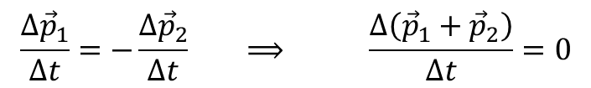
XII. LAS LEYES DE LA DINÁMICA
3 Conservación del momento lineal
En un sistema formado por dos cuerpos aislados (solo interaccionan entre sí).
Según la tercera ley:
Teniendo en cuenta el segundo principio:
Lo que significa que el momento lineal del sistema permanece constante:
$${\vec{F}}_{12}=−{\vec{F}}_{21}$$
$$\frac{Δ{\vec{p}}_{1}}{Δt}=−\frac{Δ{\vec{p}}_{2}}{Δt} ⟹ \frac{Δ\left({\vec{p}}_{1}+{\vec{p}}_{2}\right)}{Δt}=0$$
$${\vec{p}}_{1}+{\vec{p}}_{2}=constante$$
En ausencia de fuerzas externas, si entre dos cuerpos actúan solamente sus fuerzas internas, el momento lineal total del sistema permanece constante en el tiempo.
17

Slide 18
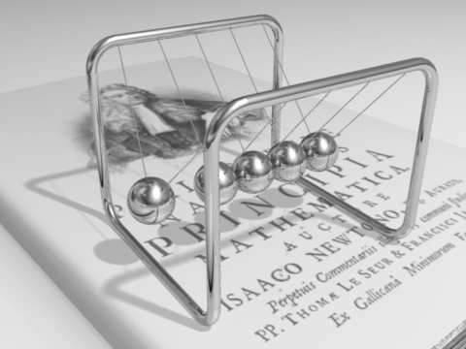

XII. LAS LEYES DE LA DINÁMICA
3 Conservación del momento lineal
2.2. La tercera ley: ley de “acción y reacción”
Colisiones
Supongamos dos partículas que colisionan entre sí sin estar sujetas a otras interacciones.
Se cumple que:
Que conduce a:
$${\vec{p}}_{total antes}={\vec{p}}_{total después} ⟹ {\vec{p}}_{1}+{\vec{p}}_{2}={\vec{p}}_{1}′+{\vec{p}}_{2}′$$
$${\vec{p}}_{1}−{\vec{p}}_{1}^{′}={\vec{p}}_{2}^{′}−{\vec{p}}_{2} ⟹ ∆{\vec{p}}_{1}=−∆{\vec{p}}_{2}$$
En un proceso en el que no intervienen fuerzas externas, se produce una transferencia del momento lineal de una partícula a la otra
18

Slide 19

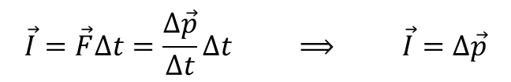
XII. LAS LEYES DE LA DINÁMICA
4 Impulso y cantidad de movimiento
El cambio en el movimiento de un cuerpo depende de la intensidad de la fuerza que actúa sobre él y también de la duración de la interacción.
Teniendo en cuenta la expresión de la segunda ley:
La unidad de impulso en el SI es el newton por segundo (N s)
El impulso mecánico es la magnitud que combina la fuerza aplicada y el tiempo que dura su aplicación.
$$\vec{I}=\vec{F}∆t$$
$$\vec{I}=\vec{F}∆t=\frac{Δ\vec{p}}{Δt}∆t ⟹ \vec{I}=∆\vec{p}$$
19

Slide 20
XII. LAS LEYES DE LA DINÁMICA
4 Impulso y cantidad de movimiento
EJERCICIO 5
Una pelota de 160 g de masa llega a la pared de un frontón con una velocidad de 50 m/s. Si permanece en contacto con la pared durante 0,02 s y sale rebotada en la misma dirección con igual velocidad, calcula: a) El impulso que la pared ejerce sobre la pelota; b) La fuerza media que opone la pared.
EJERCICIO 6
Sobre un cuerpo en reposo de 25 kg de masa actúa, en un caso, una fuerza de 10 N durante 10 s, y en otro, una fuerza de 50 N durante 2 s. Responde:
¿En cuál de las dos situaciones se le comunica al cuerpo mayor velocidad?
¿Cuánto valdrá dicha velocidad?
EJERCICIO 7
Calcula la fuerza media que ha ejercido un cinturón de seguridad sobre un conductor de 75 kg cuyo vehículo ha colisionado contra un obstáculo fijo, sabiendo que circulaba a 110 km/h y que el impacto ha durado 0,06 s.
20

Slide 21
XII. LAS LEYES DE LA DINÁMICA
5 Relatividad y tercera ley
Desde Newton hasta hoy se ha sustituido la noción de acción a distancia por la noción de campo.
La teoría de la relatividad especial de Einstein postula que la velocidad de la luz en el vacío es la velocidad con la que se transmite una interacción (Newton consideraba que era instantánea).
¿Significa eso que durante un cierto tiempo no se conserva el momento lineal?
En estas condiciones se exige una revisión total del concepto de campo e interacción.
21

